Slide 1
Schuljahr 2013-2014

Slide 2
Amtseinführung für Schulleiter Alexius Batzer

Slide 3
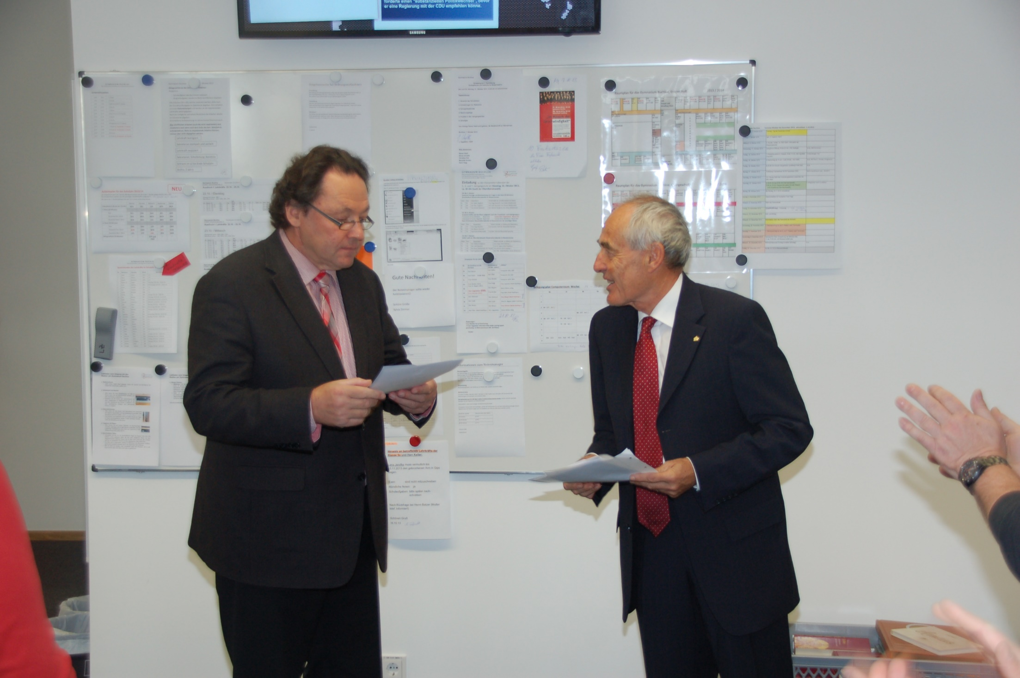

Slide 4
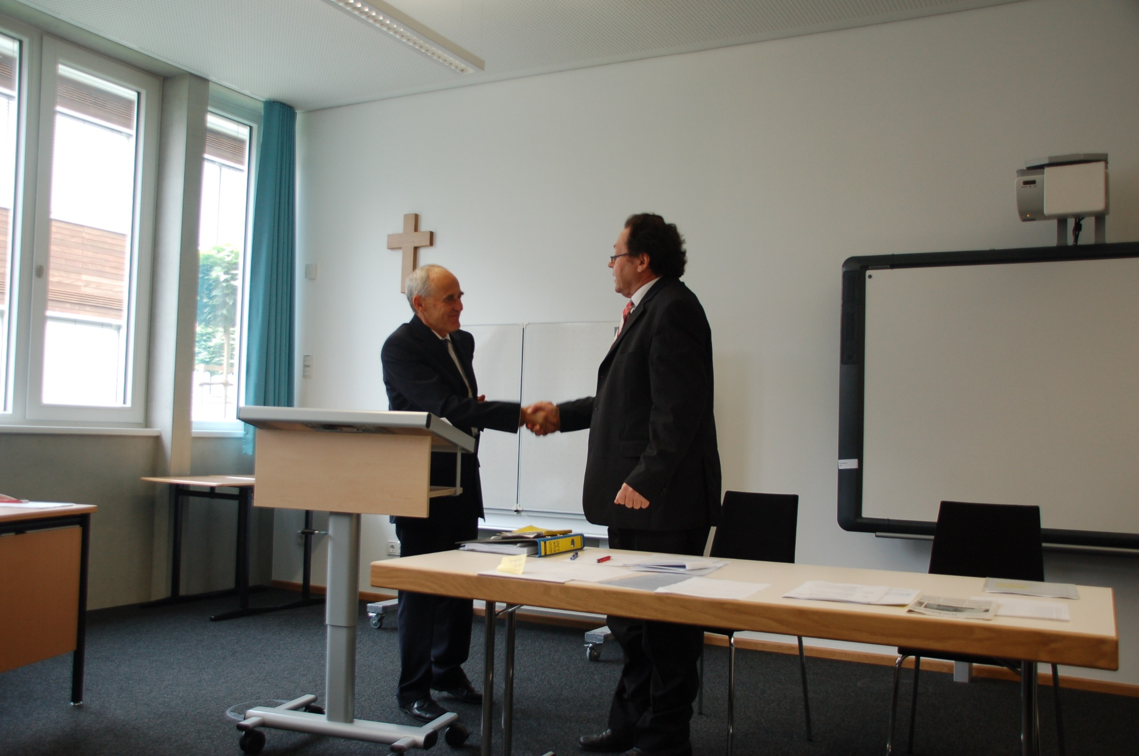

Slide 5
Theateraufführung „Late again“

Slide 6
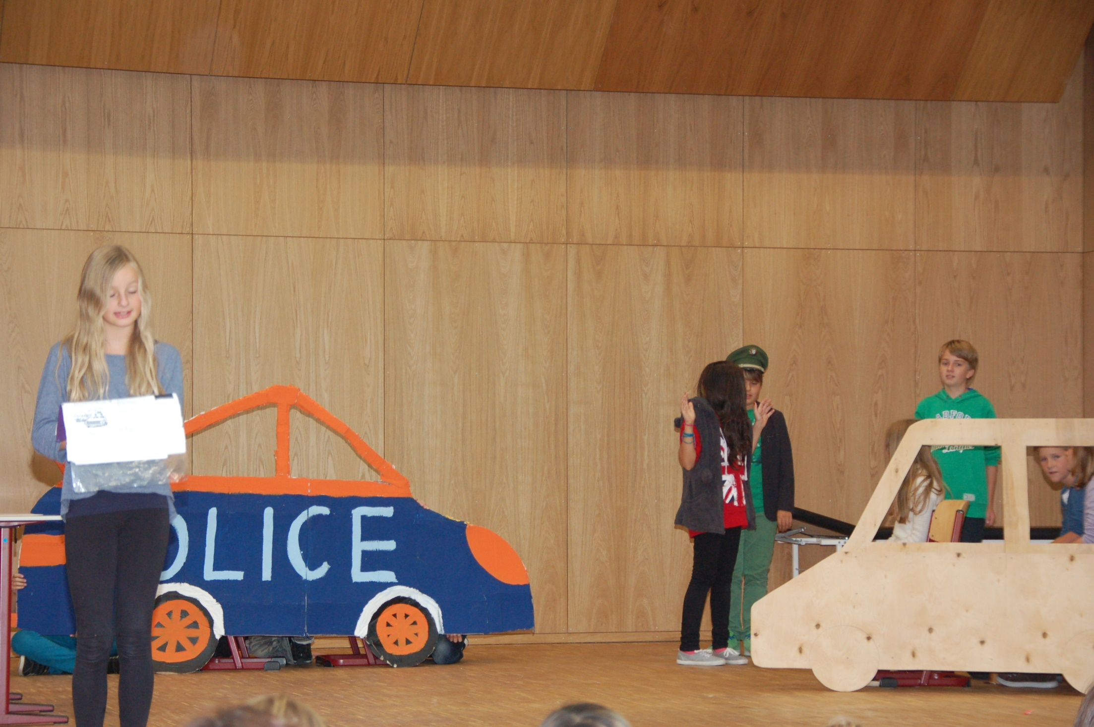

Slide 7
Einweihung des Gymnasiums Buchloe

Slide 8
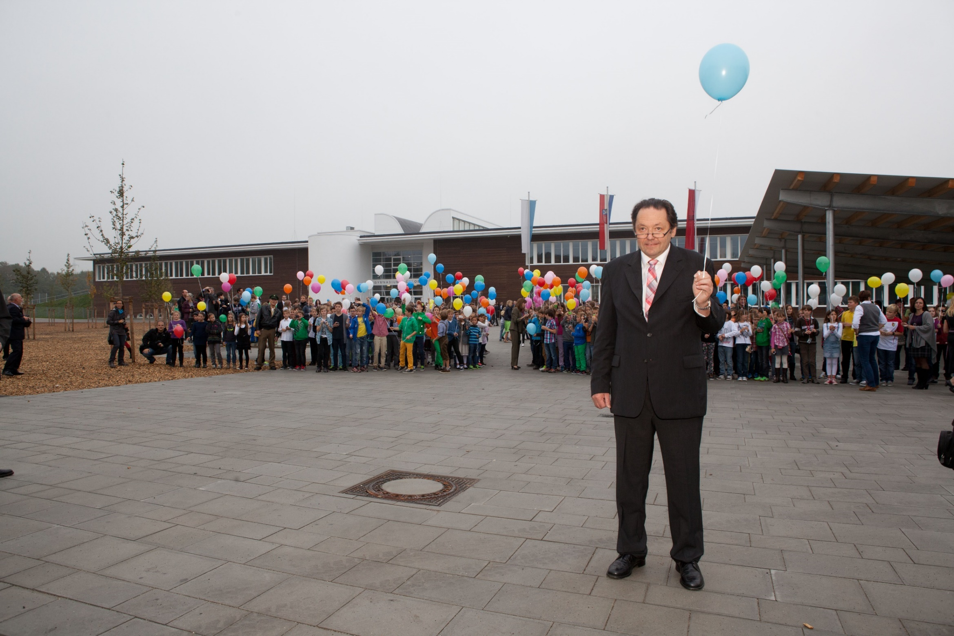

Slide 9
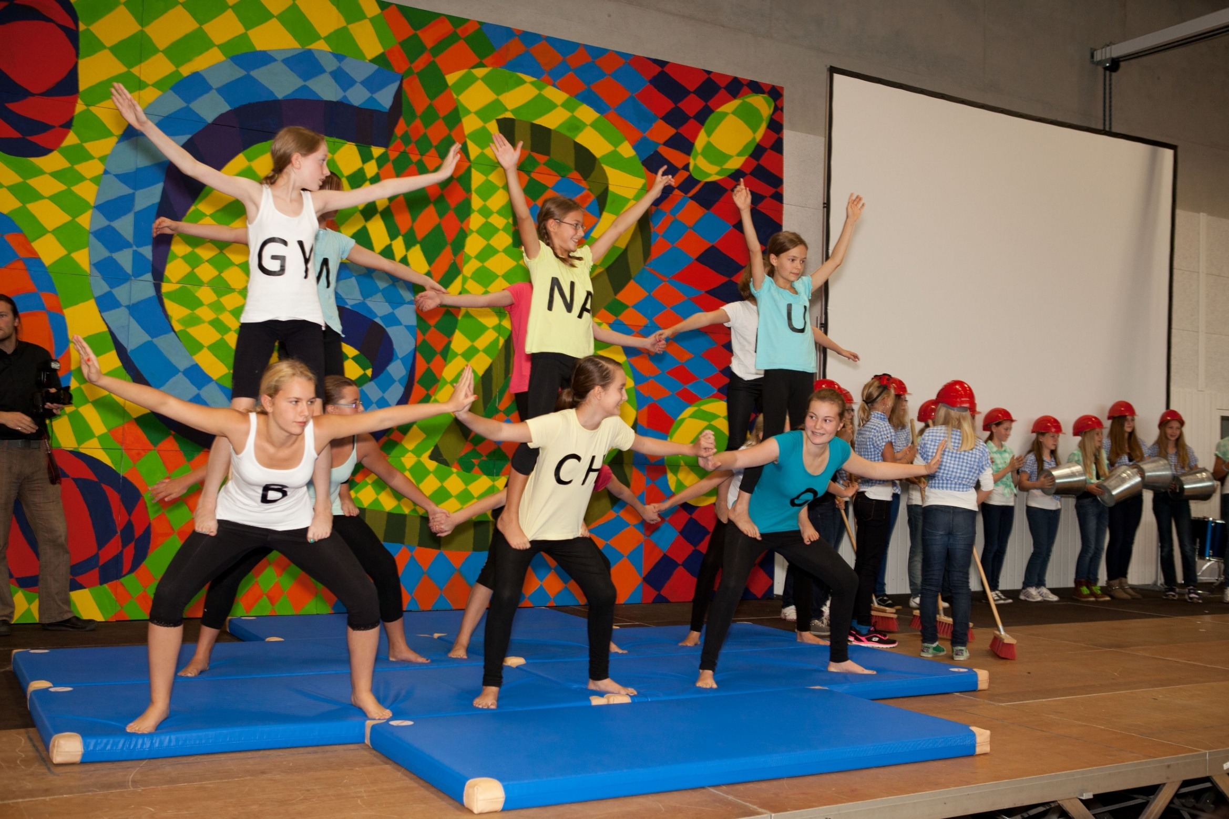

Slide 10
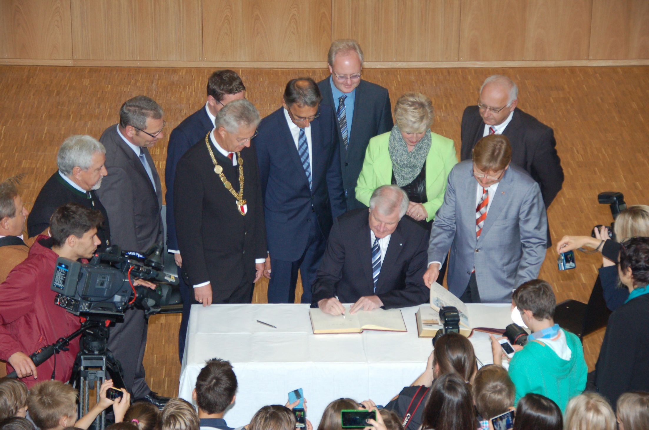

Slide 11
Baumpflanzaktion

Slide 12
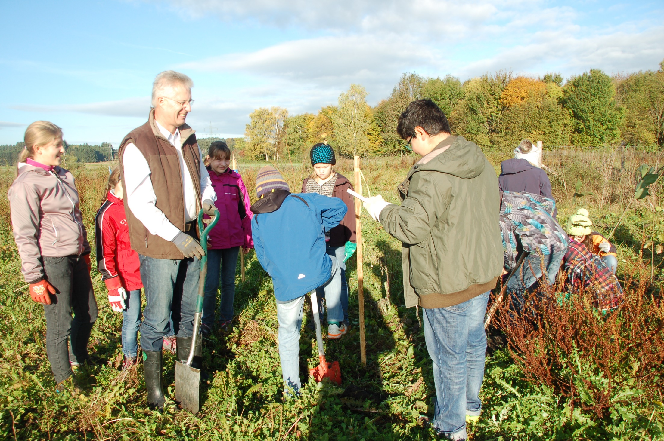

Slide 13
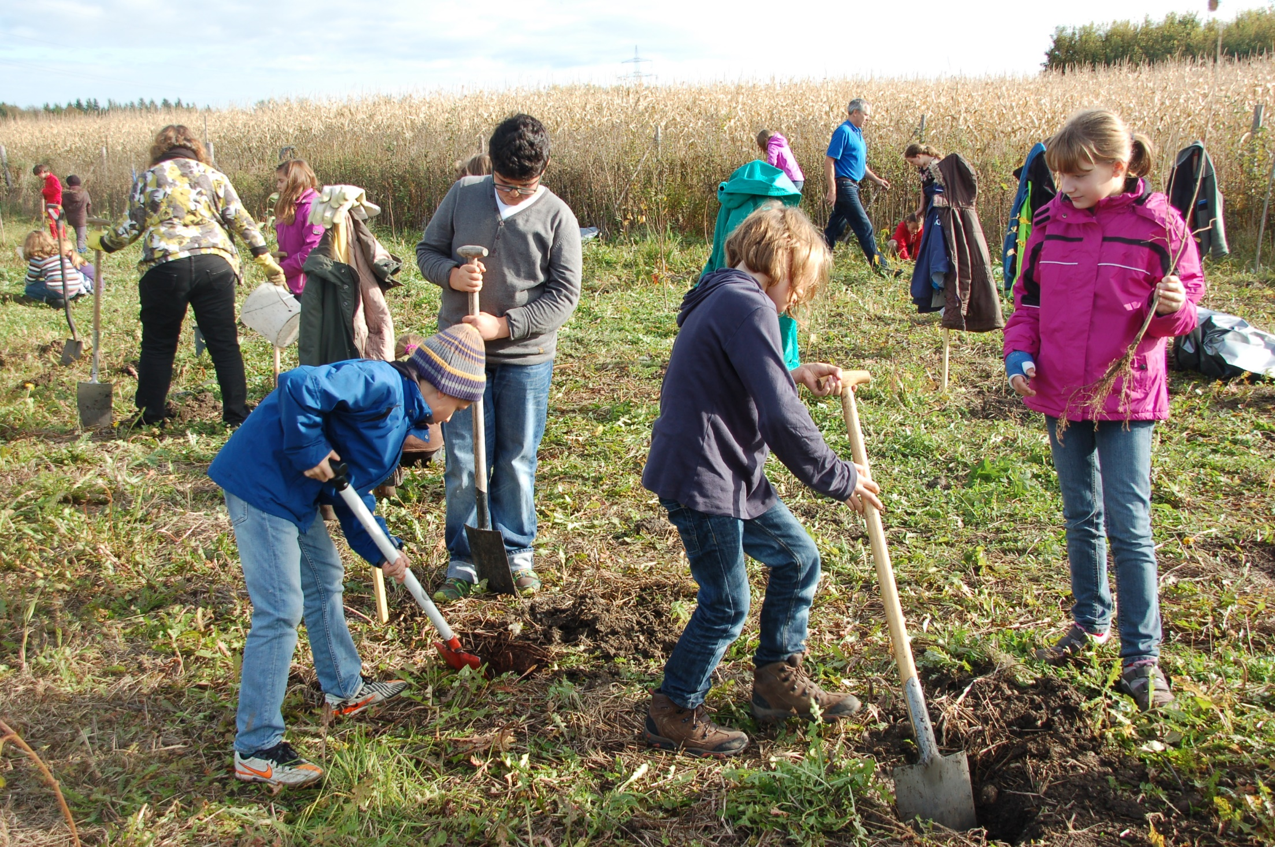

Slide 14
Aktion Humedica

Slide 15
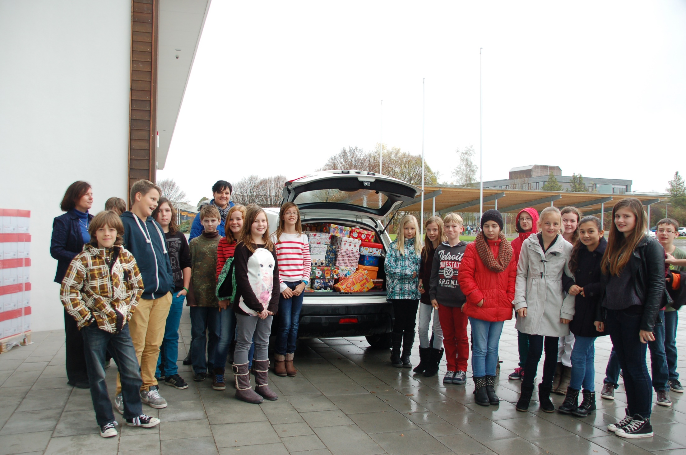

Slide 16
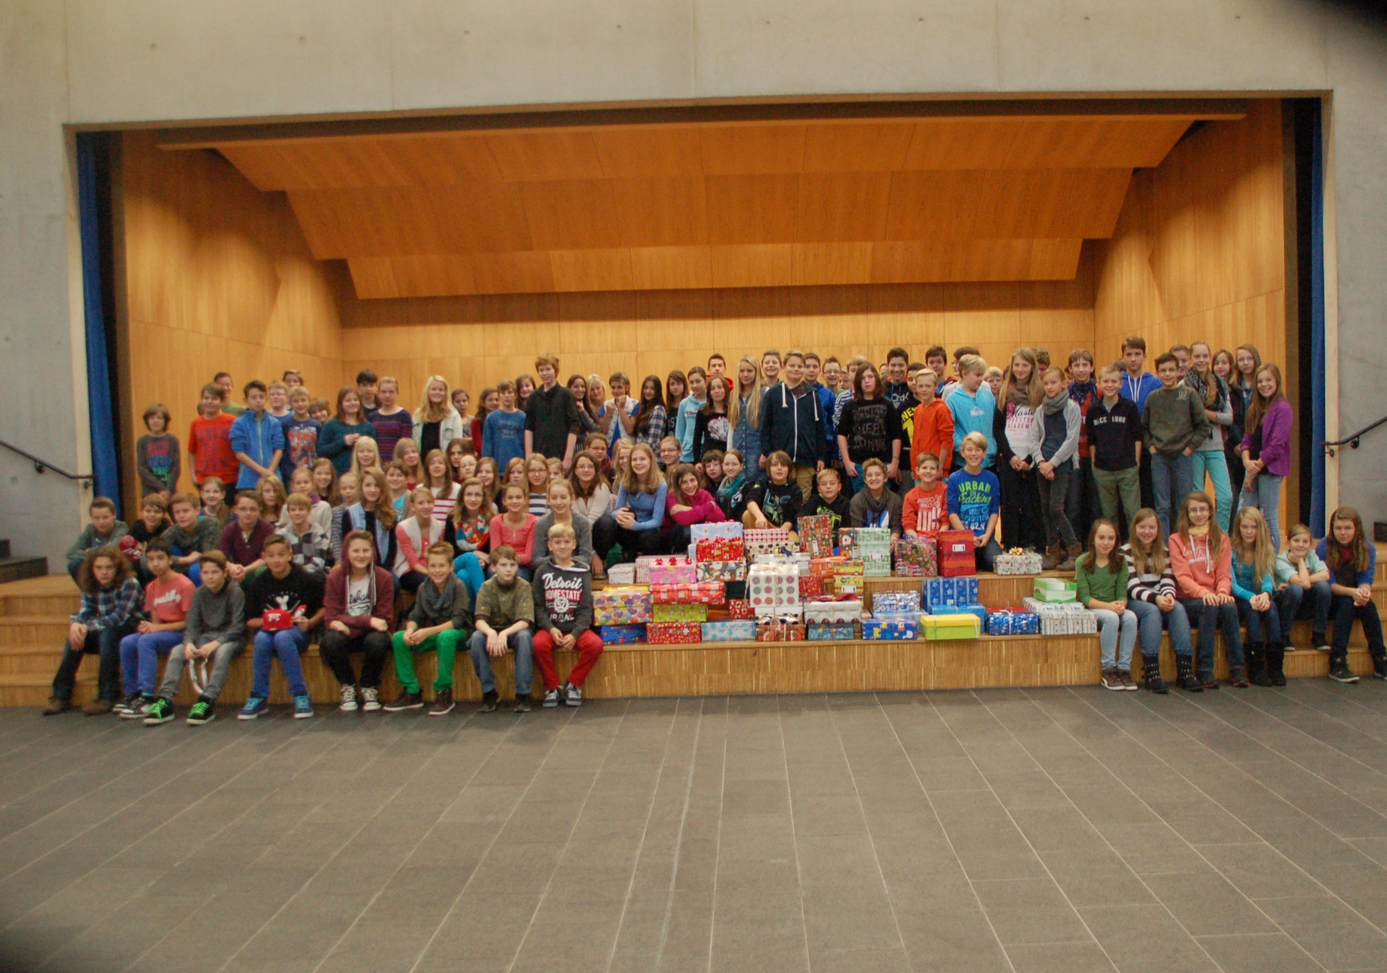

Slide 17
Lesewettbewerb Deutsch

Slide 18
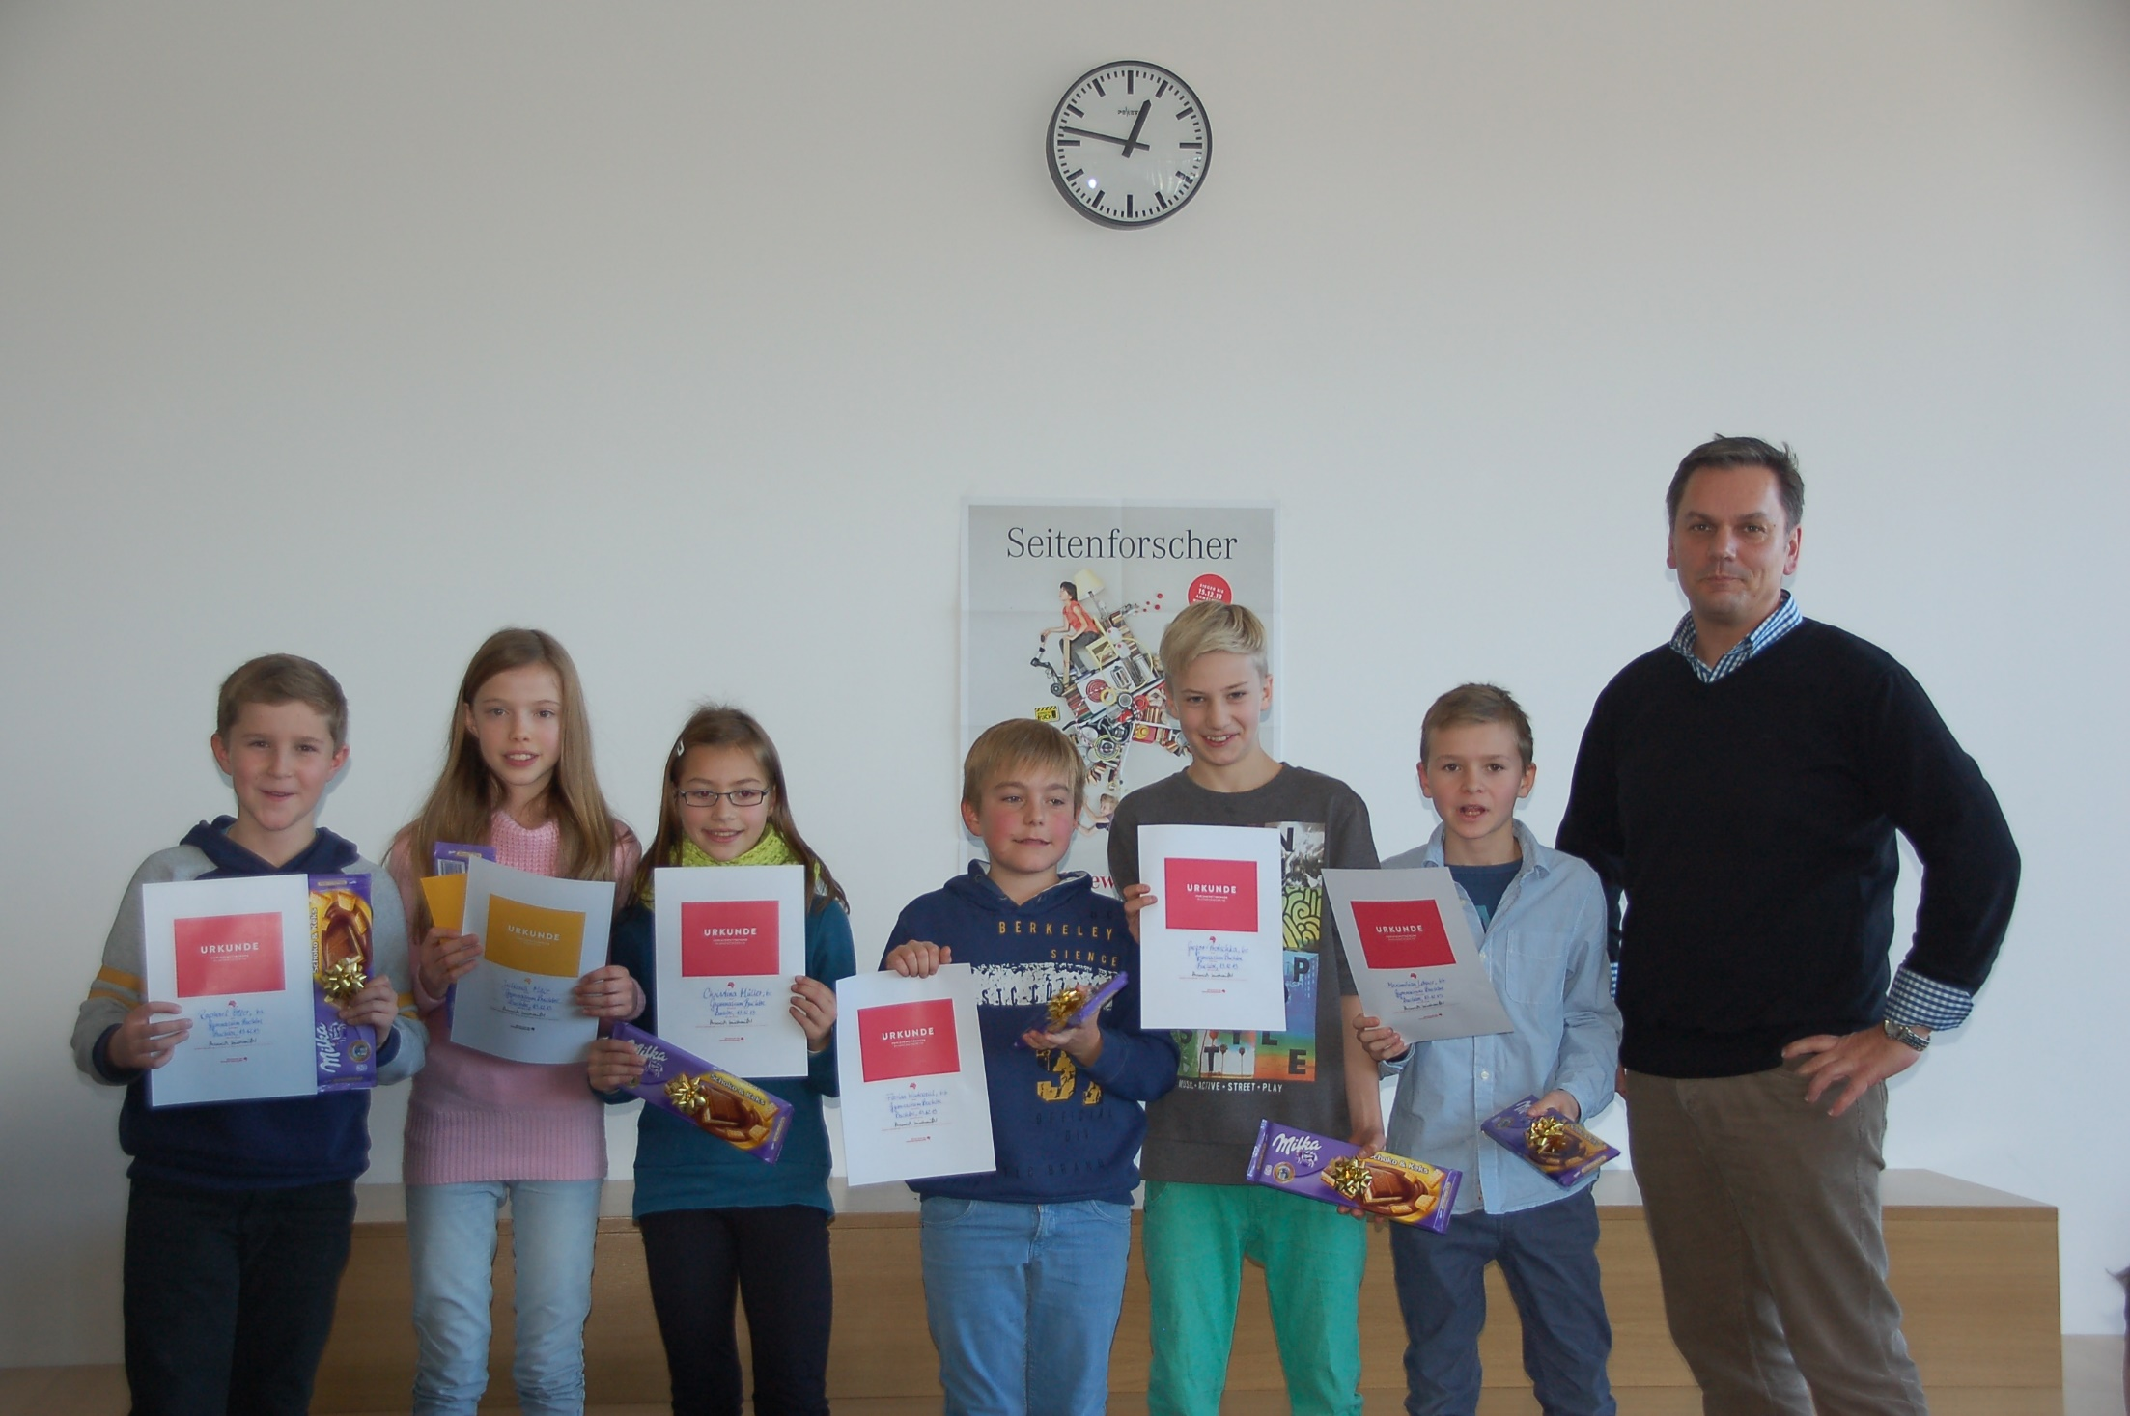

Slide 19
Weihnachtskonzert

Slide 20
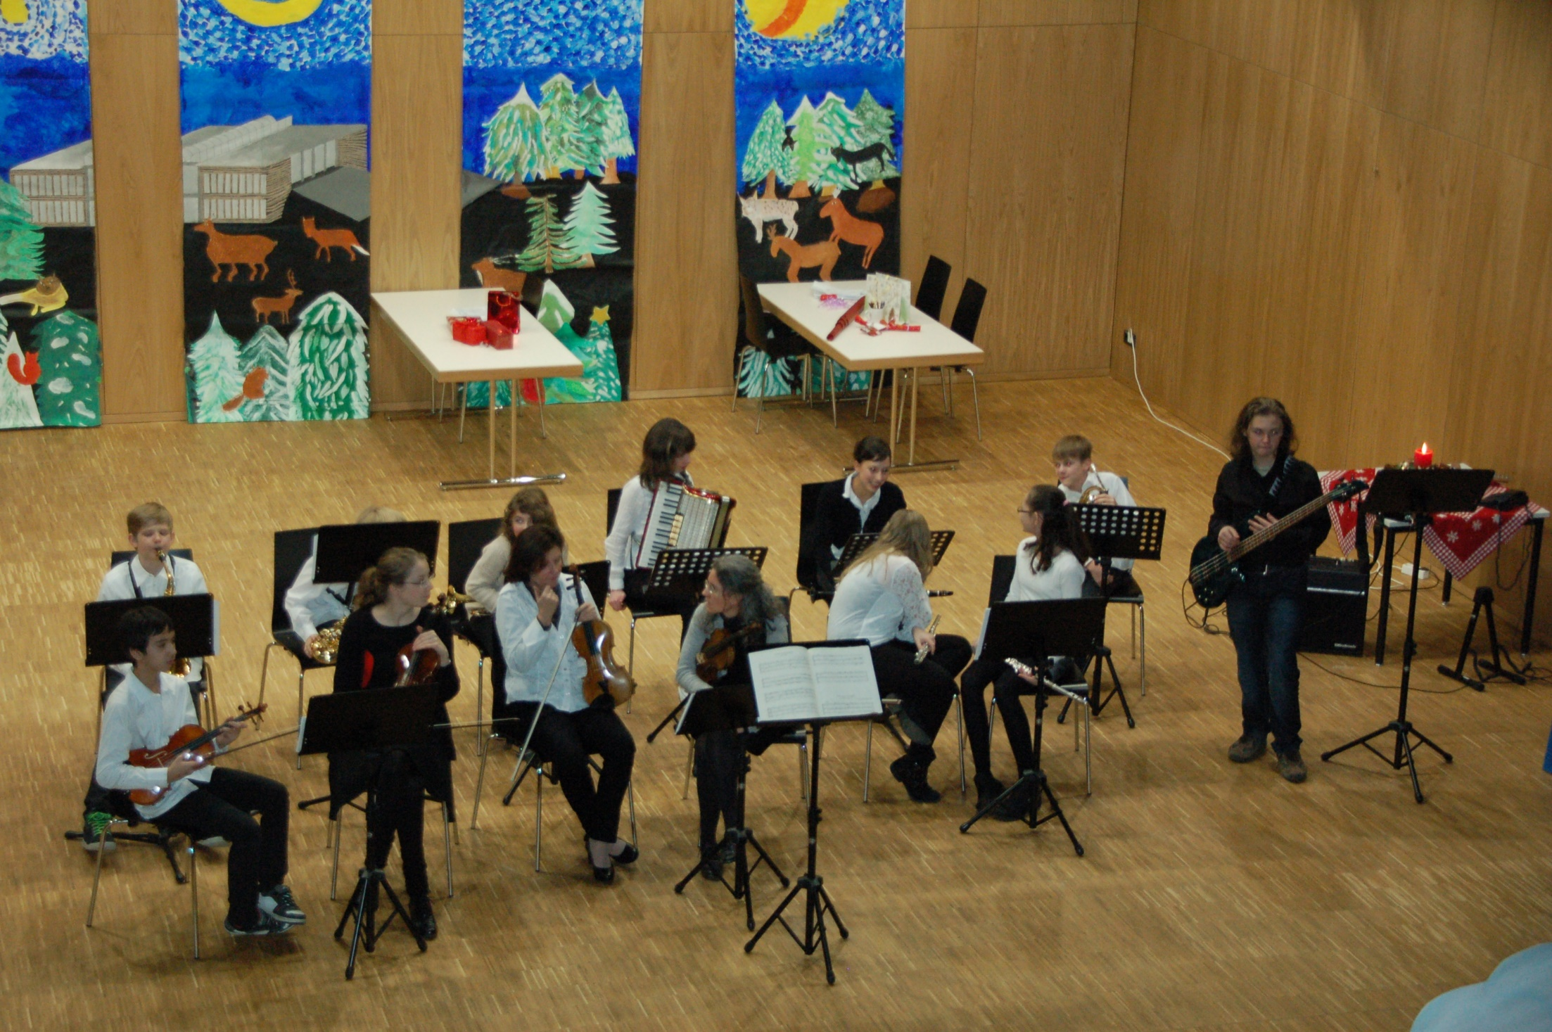

Slide 21
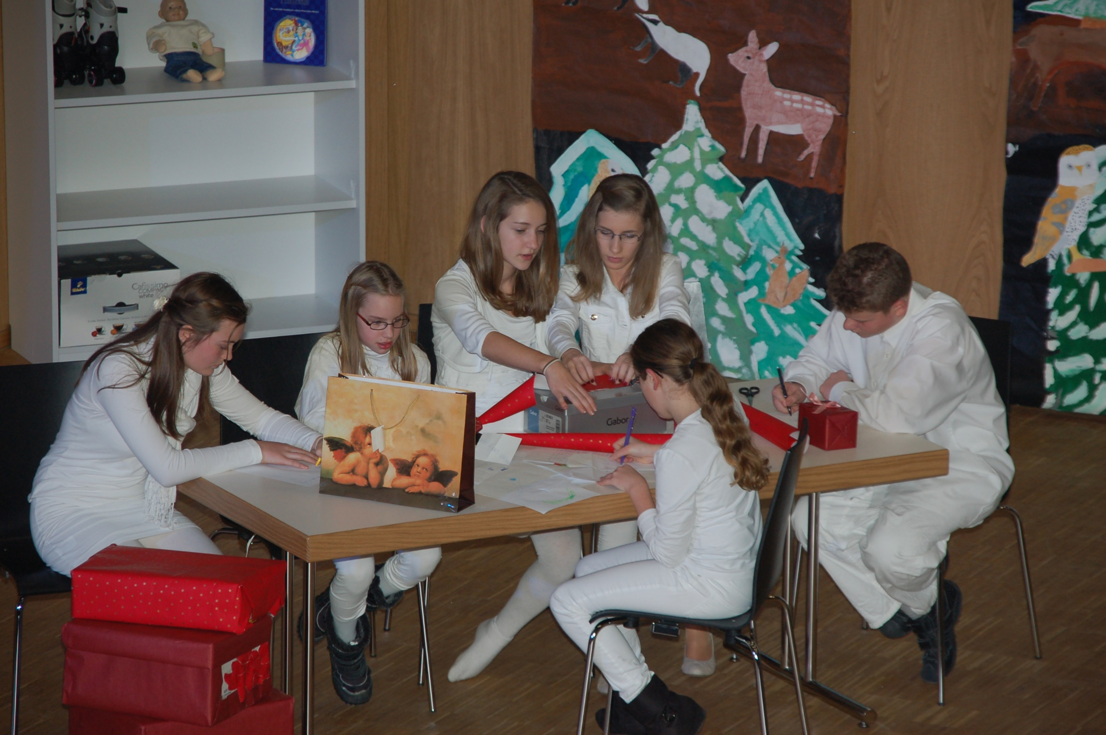

Slide 22
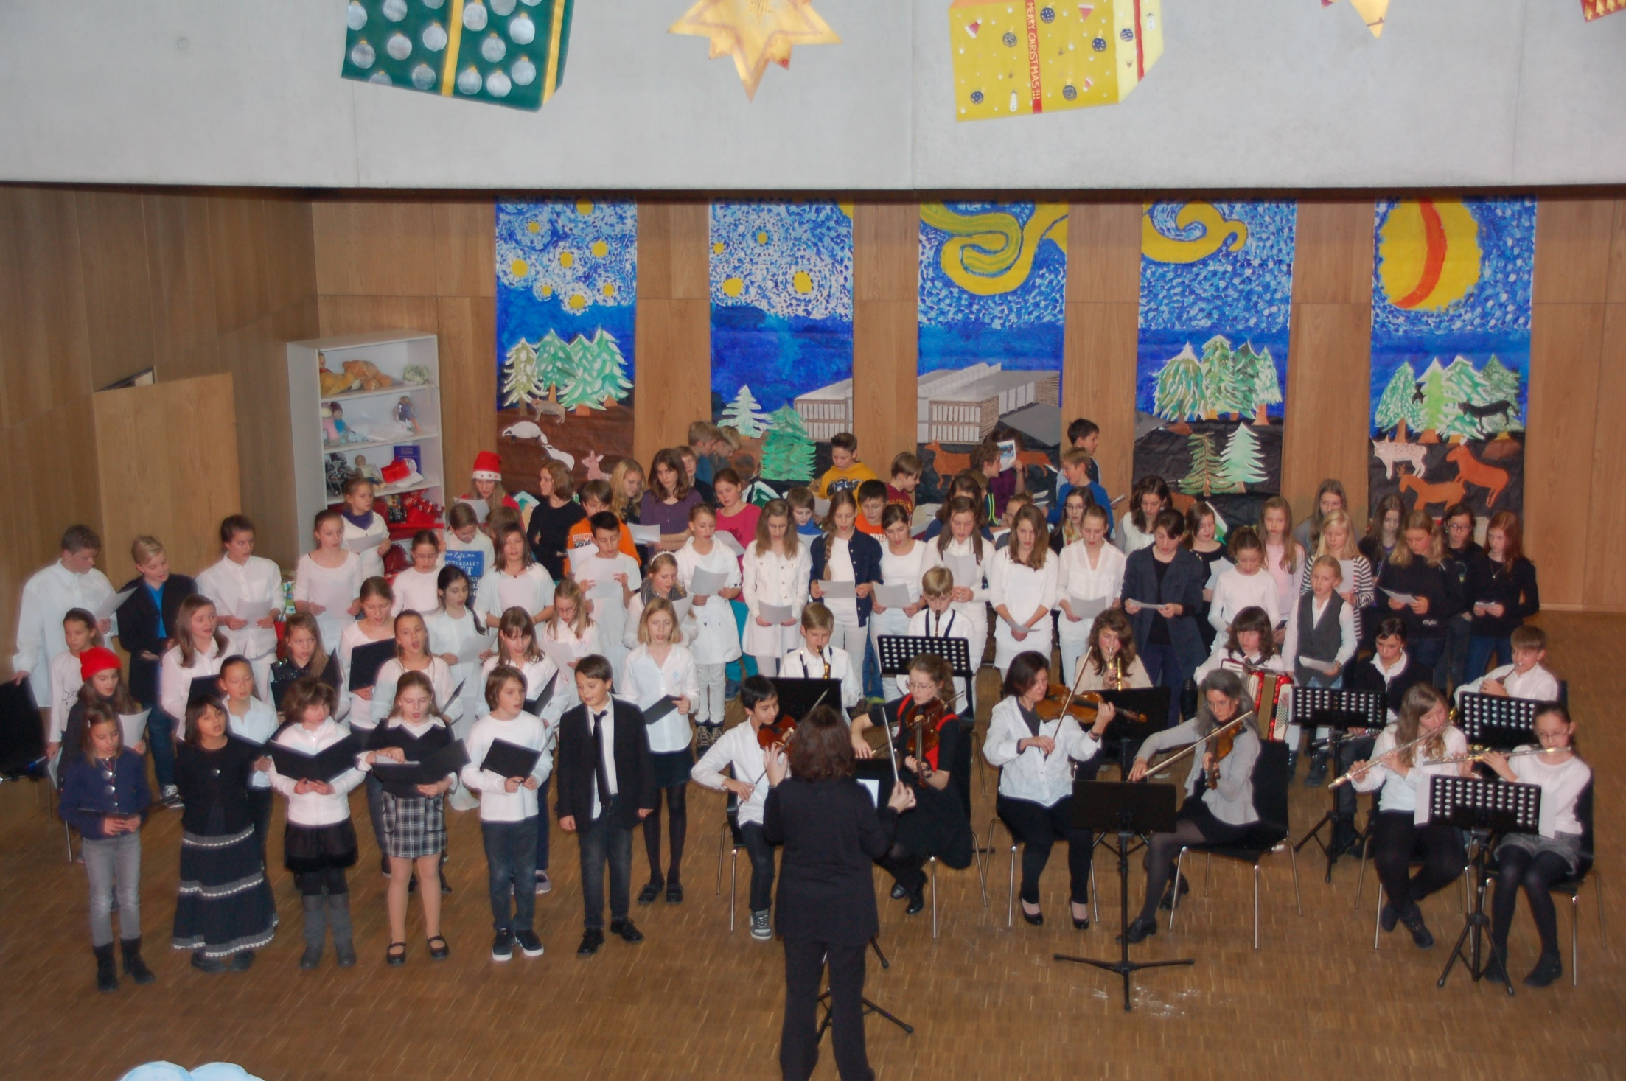

Slide 23
Skilager

Slide 24
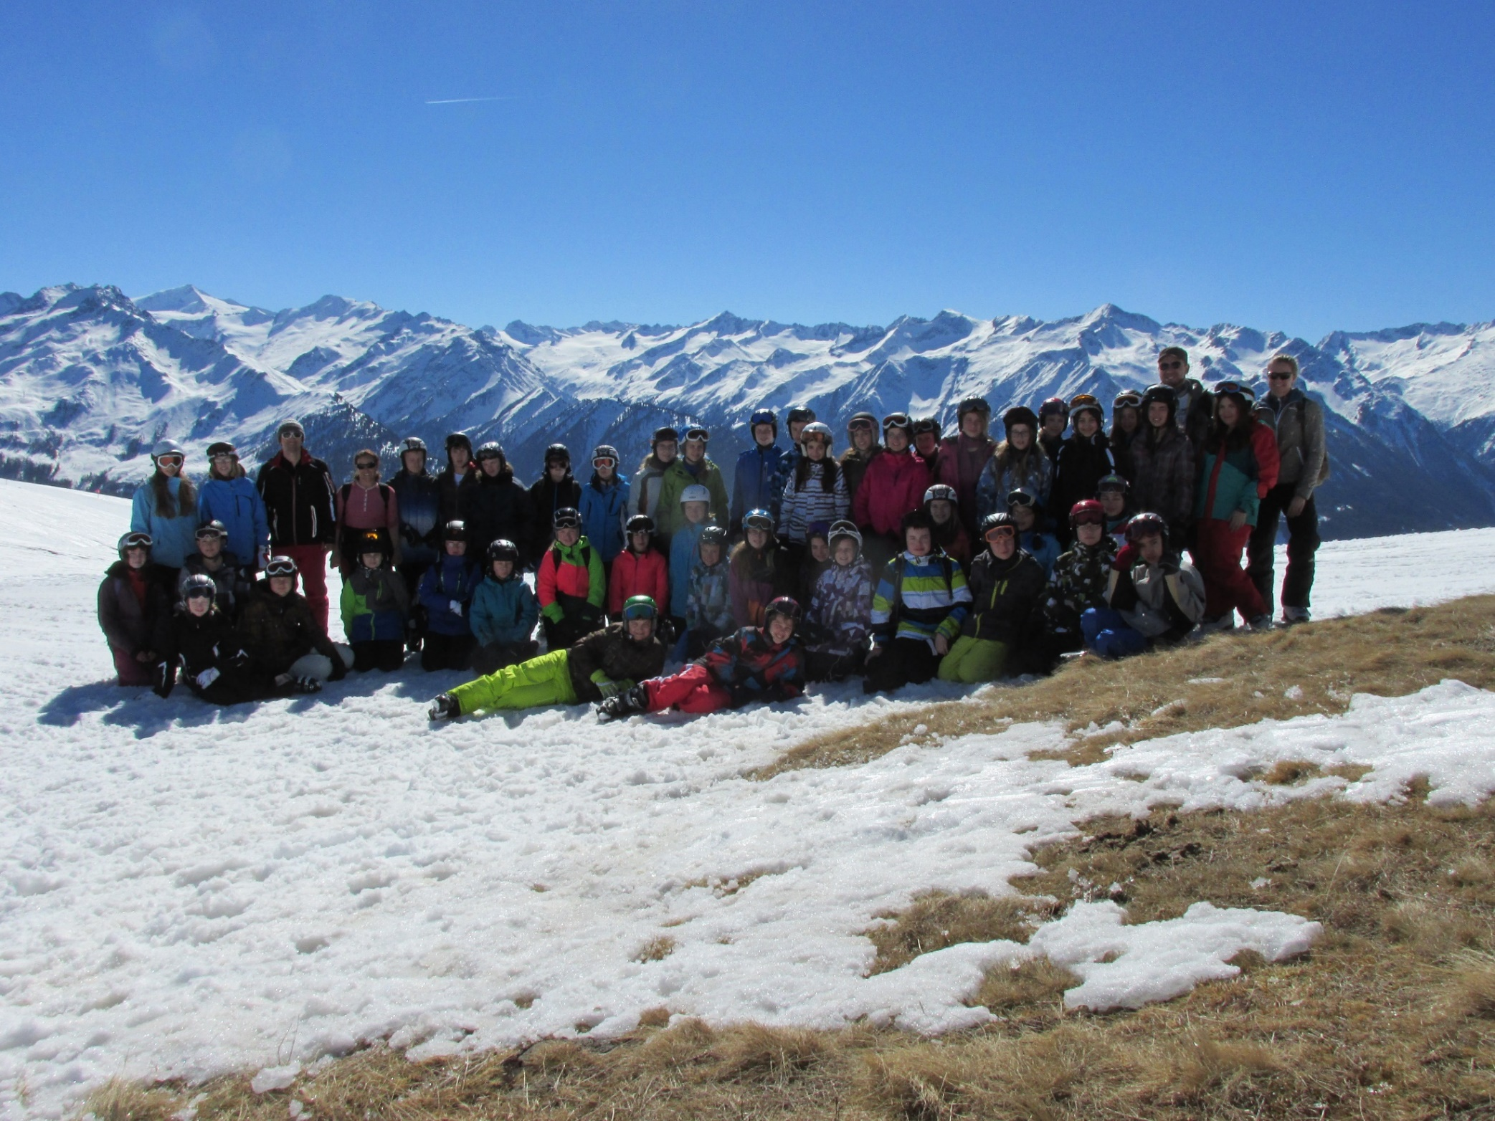

Slide 25
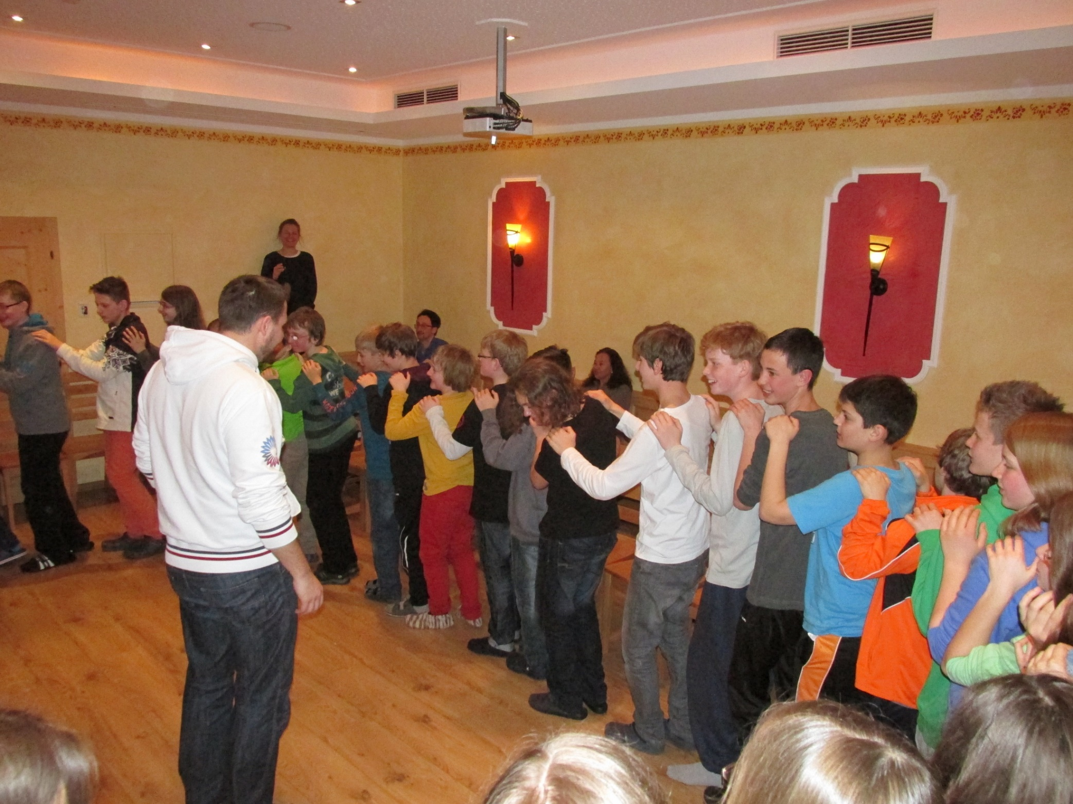

Slide 26
Deutsch-französischer Tag

Slide 27
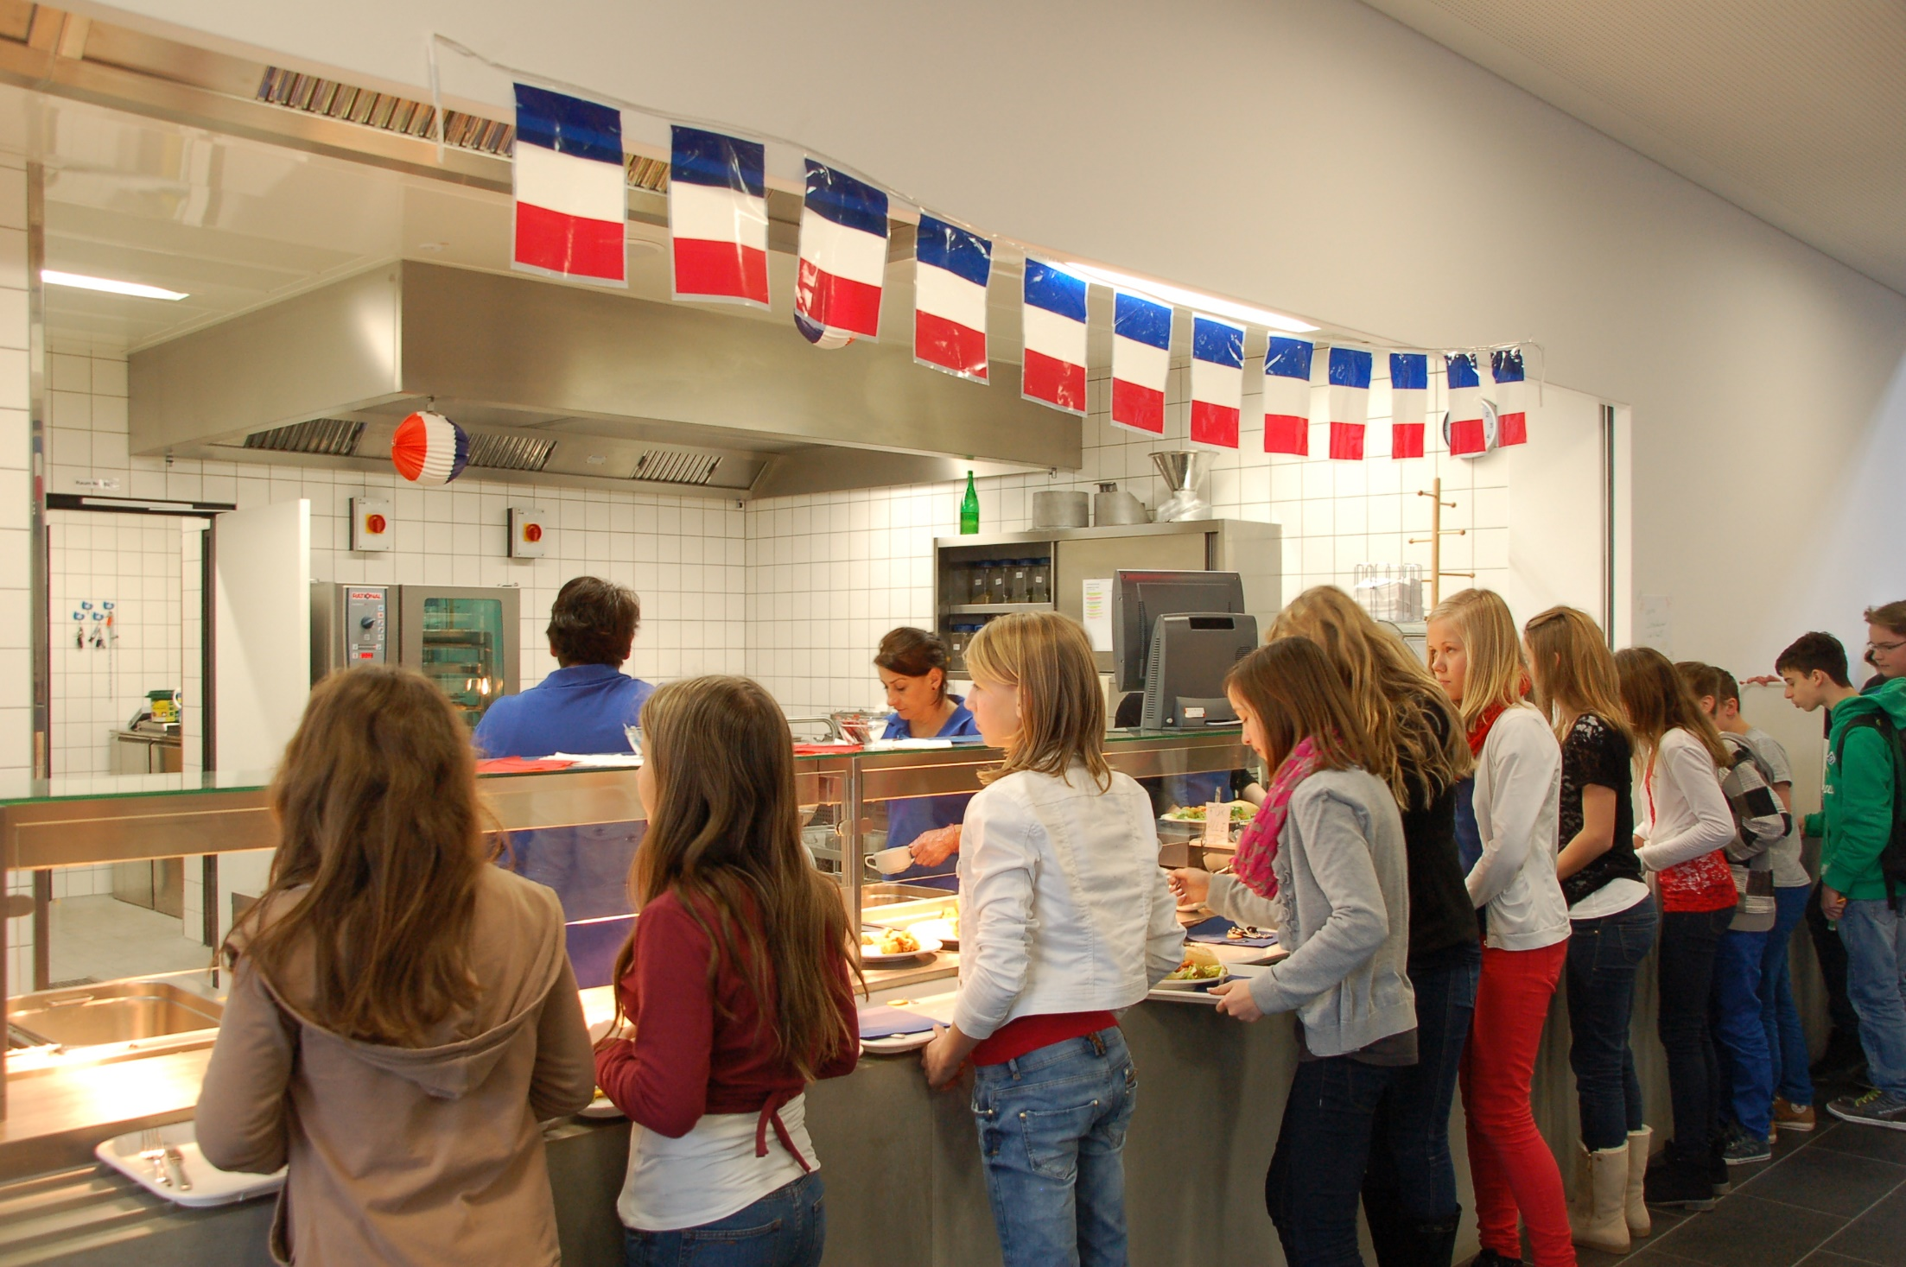

Slide 28
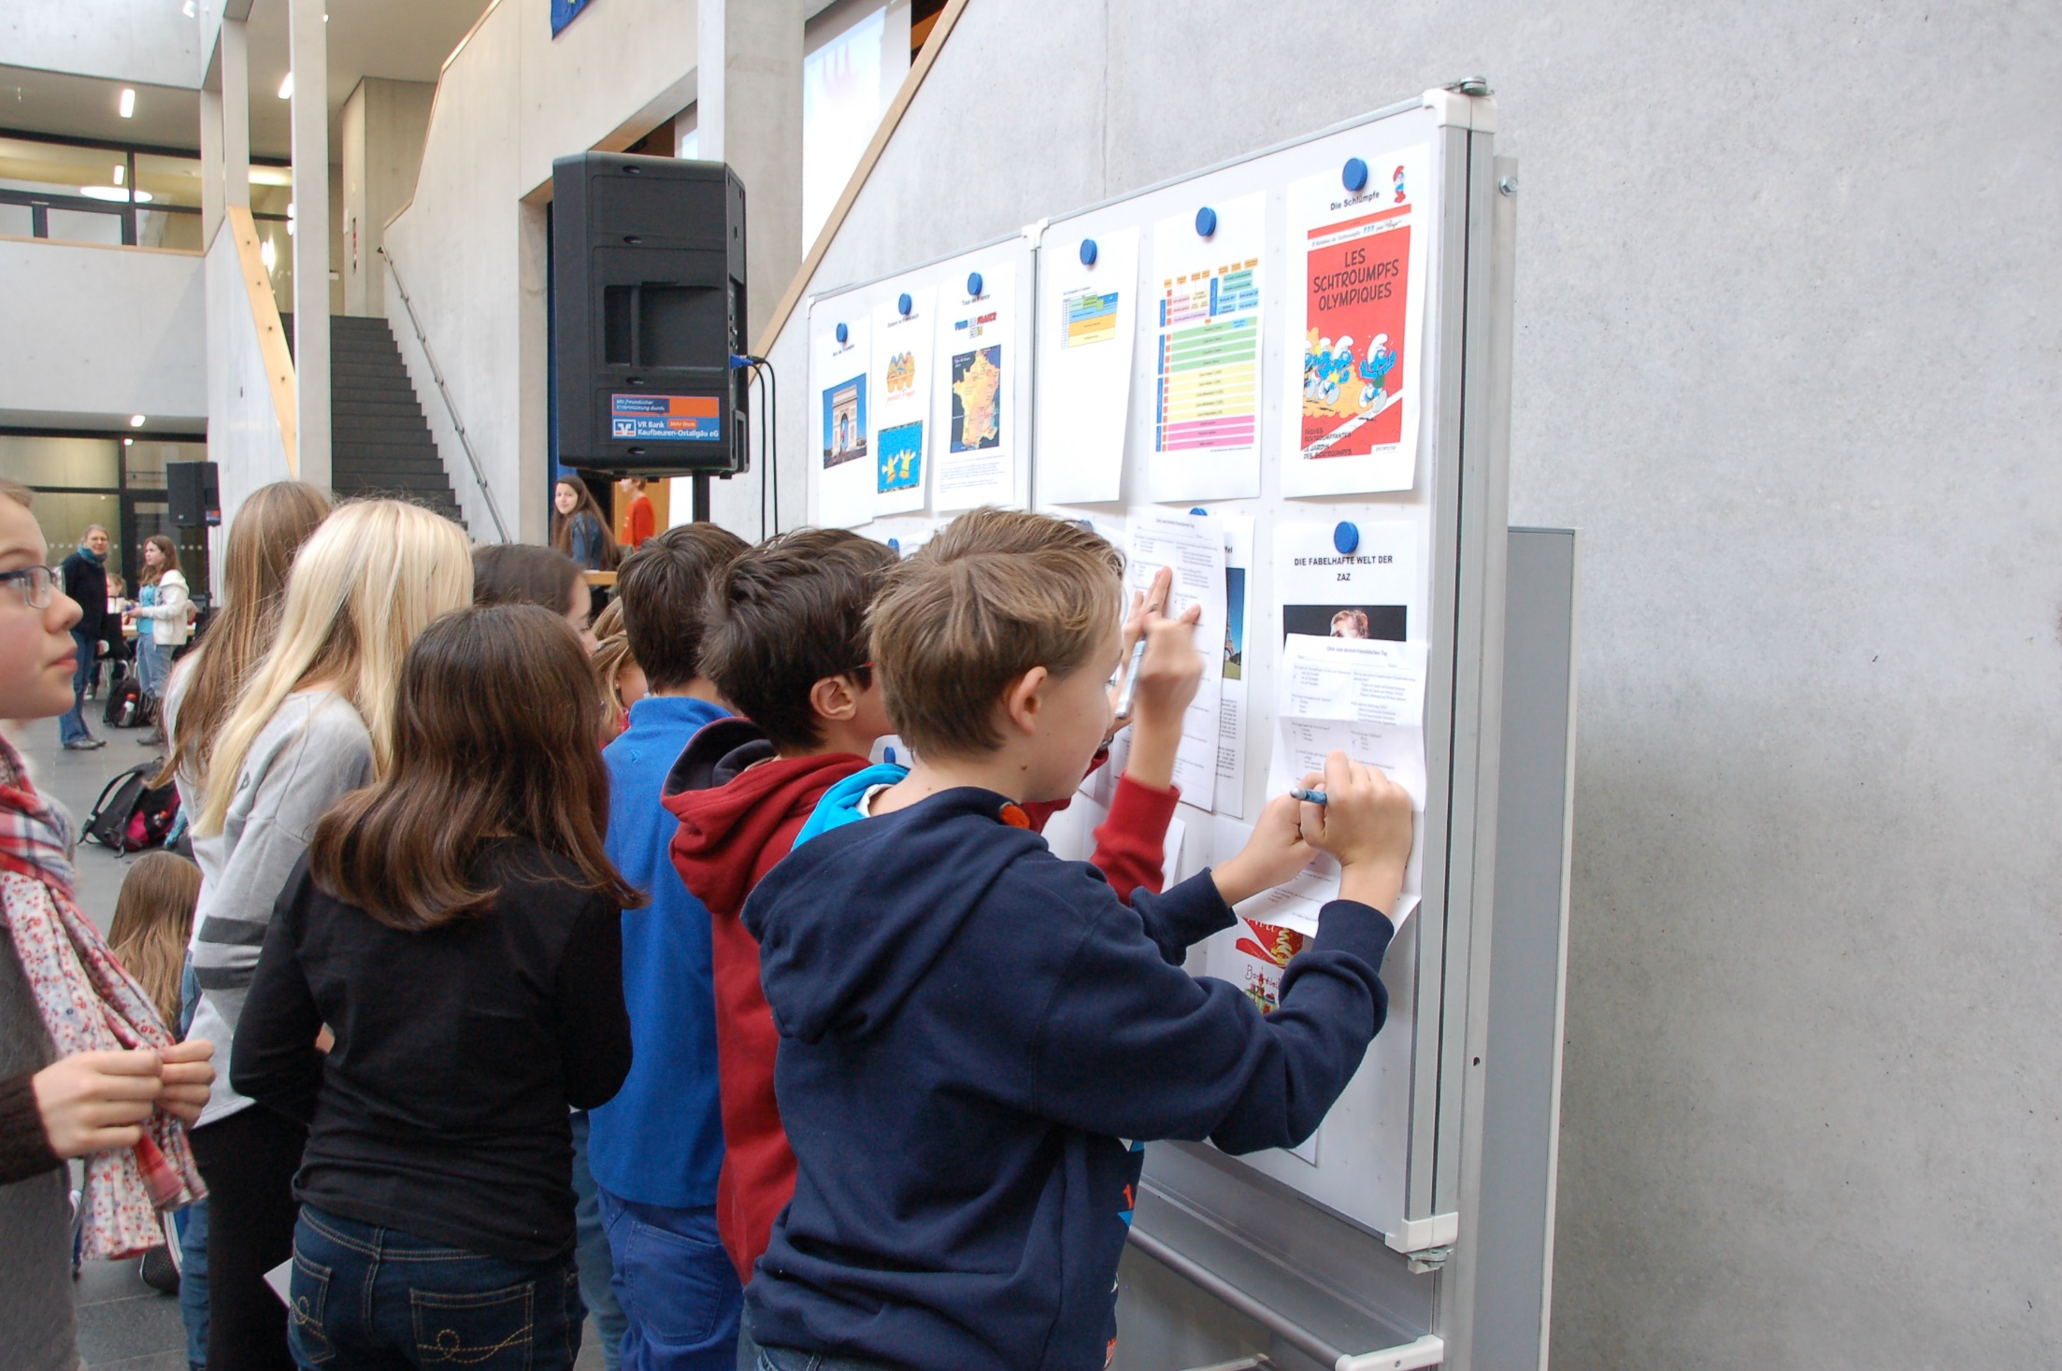

Slide 29
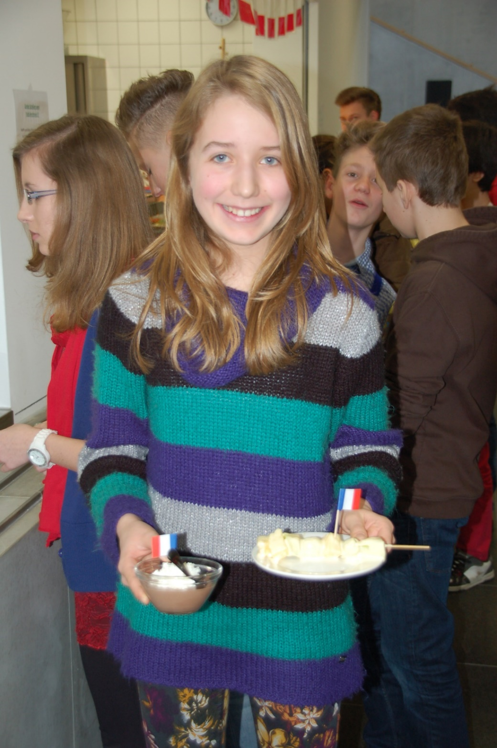

Slide 30
Sommerkonzert

Slide 31
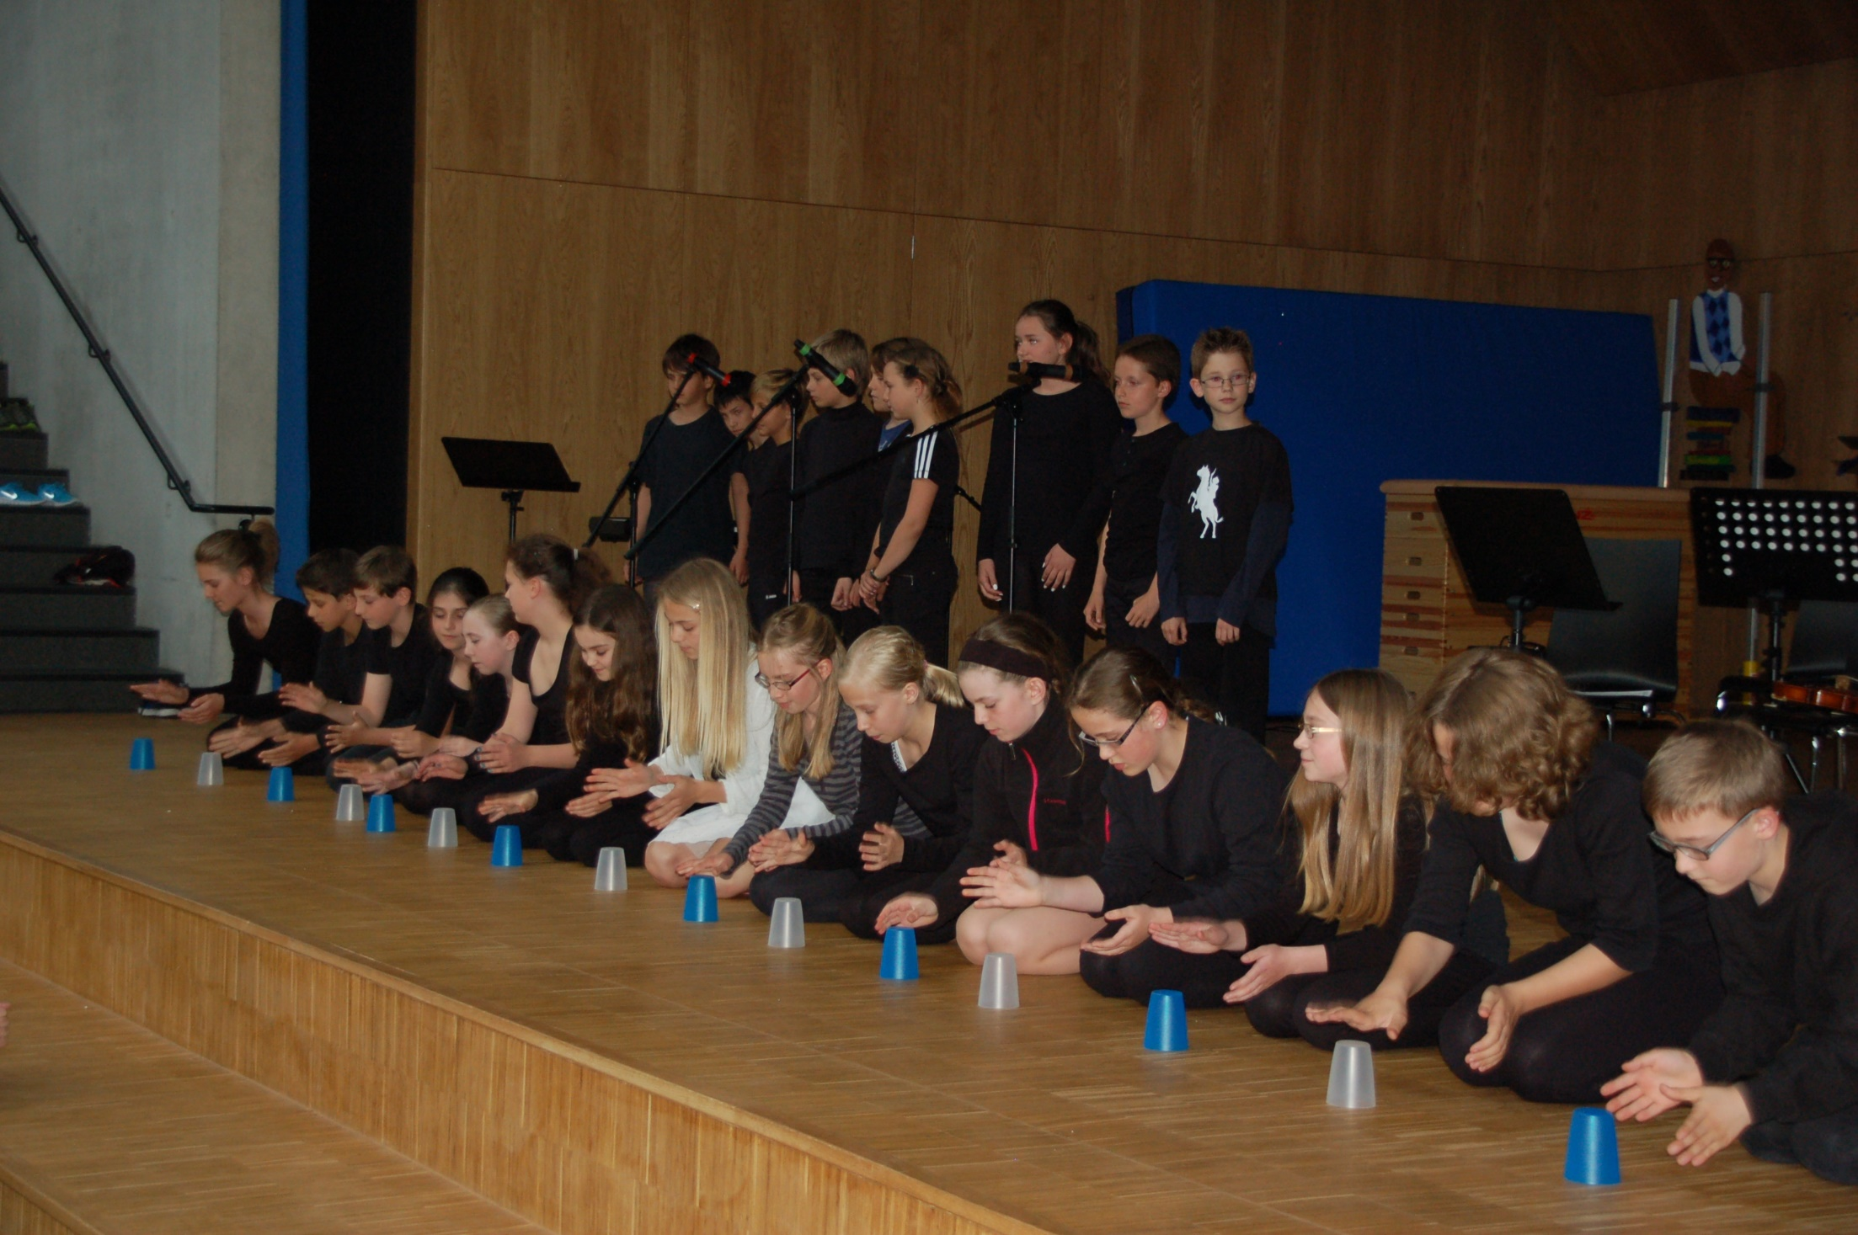

Slide 32
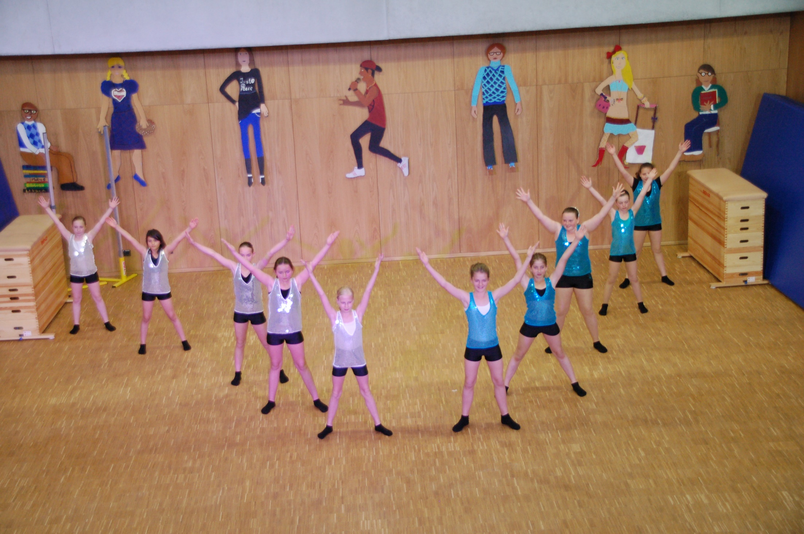

Slide 33
